Slide 3
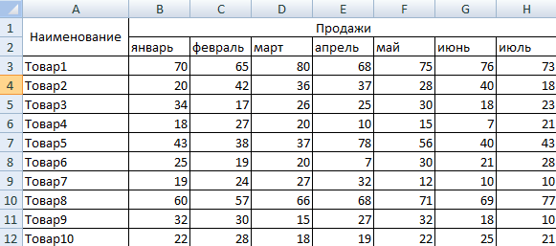

Slide 4
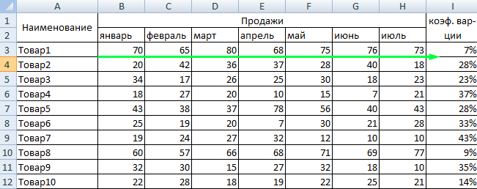
Формула расчета изменчивости объема продаж: =СТАНДОТКЛОНП(B3:H3)/СРЗНАЧ(B3:H3).

Slide 5
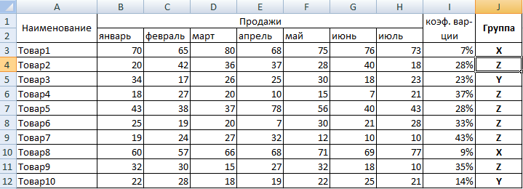
Воспользуемся встроенной функцией «ЕСЛИ»: =ЕСЛИ(I3<=10%;"X";ЕСЛИ(I3<=25%;"Y";"Z")).

